Slide 1
রক্তিম শুভেচ্ছা

Slide 2
শিক্ষক পরিচিতি
হুরুন্নেছা খাতুন
সহকারি শিক্ষক
বাহিরদিয়া মাধ্যমিক বিদ্যালয়
মানসা,ফকিরহাট,বাগেরহাট ।
মোবাঃ০১৯২৫-৩৬৩১৯৯

Slide 3
অধ্যায়: ২য়
পাঠ: ১১

Slide 4
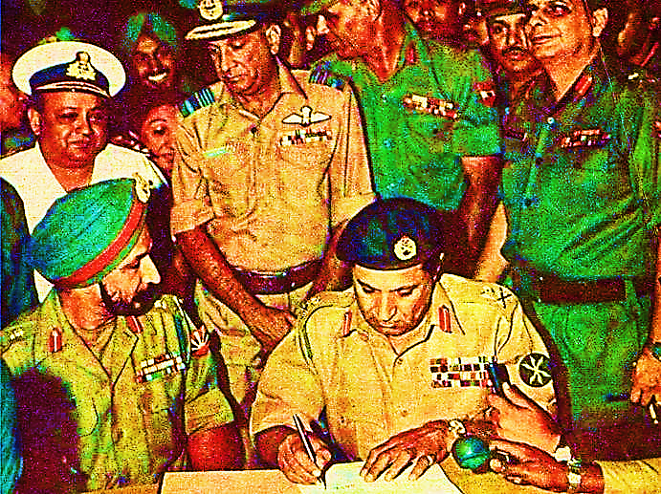
“ পাকিস্তানি বাহিনীর আত্মসমর্পণ”
উপরের ছবিটি কিসের ?

Slide 5
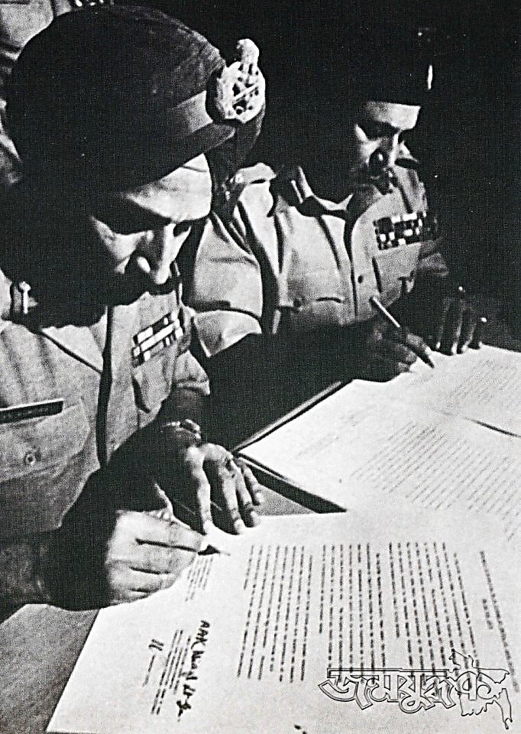
আজকের পাঠের বিষয়….
“পাকিস্তানি বাহিনীর আত্মসমর্পণ”

Slide 6
এই পাঠ শেষে শিক্ষার্থীরা...
পাকিস্তানি বাহিনীর আত্মসমর্পণের ঘটনাটি বর্ণনা করতে পারবে।

Slide 7
মনযোগের সহিত একজন পাঠ করো;
বাংলাদেশের মুক্তিযুদ্ধের চূড়ান্ত বিজয় অর্জিত হয় ১৯৭১ সালের ১৬ ডিসেম্বর পাকিস্তানি বাহিনীর আত্মসমর্পনের মধ্য দিয়ে। ঐদিন হানাদার বাহিনী তাদের শোচনীয় পরাজয় মেনে নিয়ে মুক্তিবাহিনী ও মিত্রবাহিনী নিয়ে গঠিত যৌথবাহিনীর কাছে আত্মসমর্পন করে। আমরা লাভ করি প্রিয় মাতৃভূমি স্বাধীন সার্বভৌম বাংলাদেশ।

Slide 8
আত্মসমর্পন অনুষ্ঠানে নেতৃত্ব দেন যৌথবাহিনীর কমান্ডার লে. জেনারেল জগজিৎ সিং অরোরা। তাঁর সঙ্গে ছিলেন মুজিবনগর সরকারের প্রতিনিধি মুক্তিবাহিনীর উপ-প্রধান সেনাপতি গ্রুপ ক্যাপ্টেন এ.কে খন্দকার। আত্মসমর্পনের দৃশ্য দেখার জন্য রেসকোর্স ময়দান লোকে লোকারণ্য হয়ে যায়। জয়বাংলা শ্লোগানে আকাশ বাতাস মুখরিত হতে থাকে।

Slide 9
রেসকোর্স ময়দানে খোলা আকাশের নিচে যৌথবাহিনীর পক্ষে লে. জেনারেল জগজিৎ সিং অরোরা এবং পরাজিত পাকিস্তানি বাহিনীর পক্ষে লে. জেনারেল এ.এ.কে নিয়াজি আত্মসমর্পন দলিলে স্বাক্ষর করেন। বন্দী করা হয় পাকিস্তানি বাহিনীর প্রায় ৯৩ হাজার সৈন্যকে।

Slide 10
এভাবে আমদের মুক্তিবাহিনীর বীরত্বপূর্ণ লড়াই, সমগ্র বাঙালি জাতির স্বাধীনতার জন্য তীব্র আকাঙ্খা ও দৃঢ় ঐক্য, মিত্রবাহিনীর সক্রিয় সহায়তা এবং বিশ্ব জনমতের সমর্থনে মাত্র নয় মাসে আমাদের মুক্তিযুদ্ধ তার সফল সমাপ্তিতে পৌছে। আমরা লাভ করি লাল সবুজের পতাকার স্বাধীন সার্বভৌম বাংলাদেশ।

Slide 11
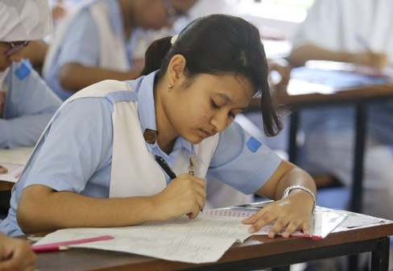
একক কাজ
পাকিস্তানি বাহিনীর আত্মসমর্পণের দৃশ্য দেখে তোমার অনুভূতি ব্যক্ত কর।

Slide 12
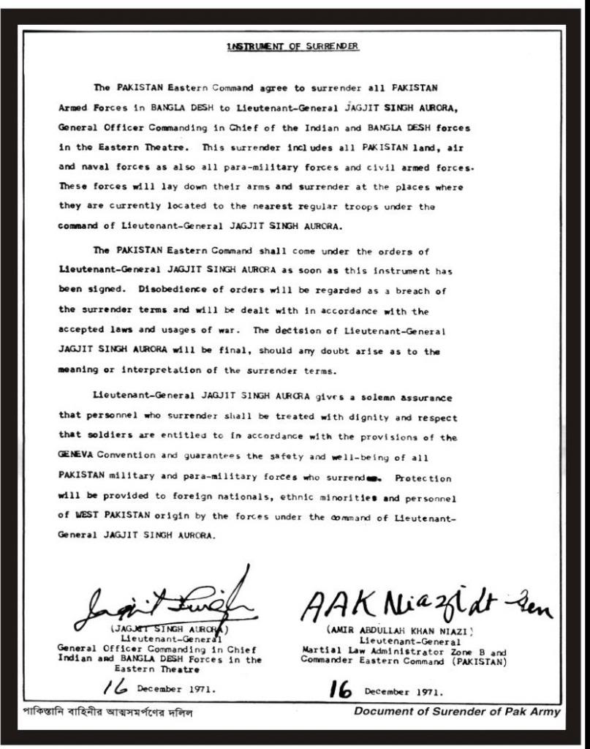
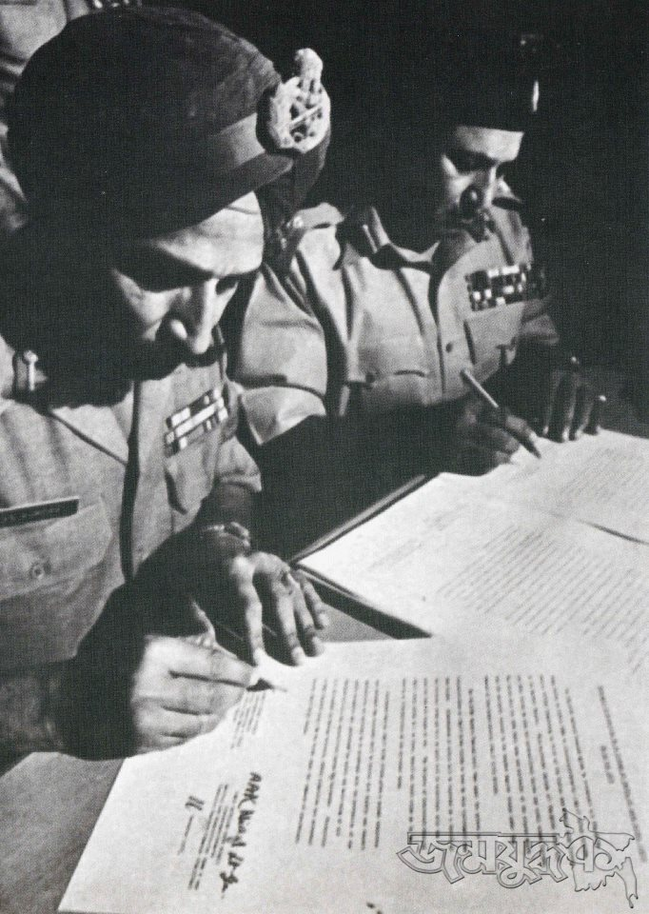
আত্মসমর্পণ দলিল

Slide 13
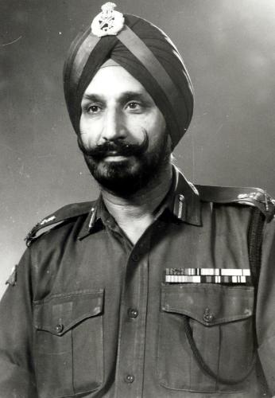
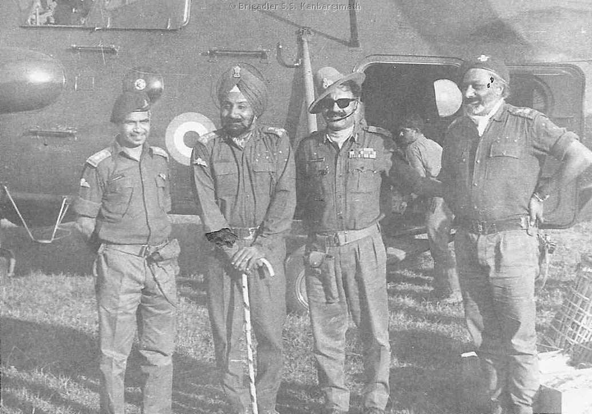
যৌথ বাহিনীর কমান্ডার ইন চিফ লে. জেনারেল জগজিৎ সিং অরোরা

Slide 14
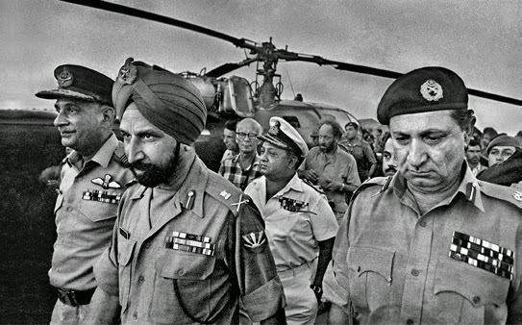
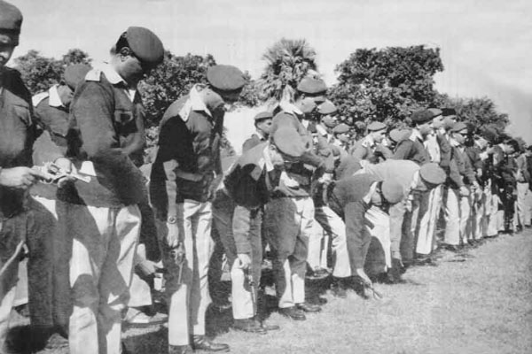
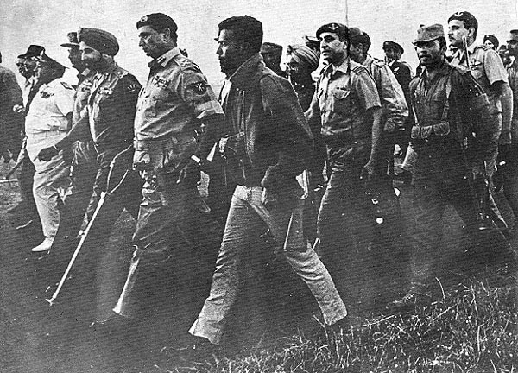
পাকিস্তানি বাহিনীর আত্মসমর্পণের প্রস্তুতি

Slide 15
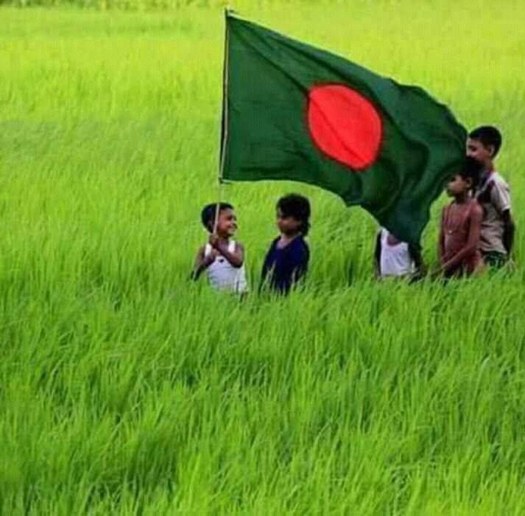
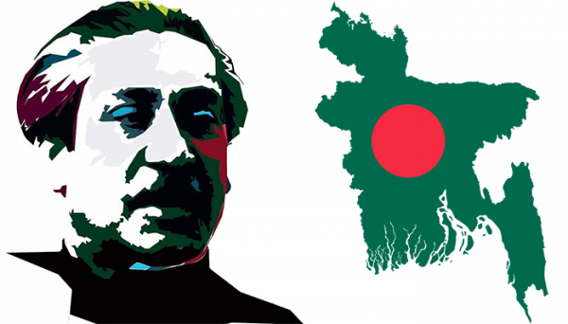
আত্মসমর্পণের মাধ্যমে সৃষ্টি
হয় লাল সবুজের পাতাকার
স্বাধীন বাংলাদেশ।

Slide 16
☞ জেনারেল নিয়াজী
☞ জগজিৎ সিং অরোরা
০১। আত্মসমর্পণ দলিলে কে কে স্বাক্ষর করেন?
০২। দীর্ঘ ৯মাস যুদ্ধের পা বাংলাদেশ কোন তারিখে চুড়ান্ত বিজয় অর্জন করে ?
☞ ১৬ ডিসেম্বর

Slide 17
বাড়ির কাজ
রেসকোর্স ময়দানে গণ জোয়ারের কারণগুলো নিজের ভাষায় লিখবে।

Slide 18
ধন্যবাদ
THANK YOU

